Slide 1
REFORMA DEL SISTEMA DE SEGURIDAD SOCIAL MILITAR
Comisión es integradas de Hacienda, Defensa y Seguridad Social de la Cámara de Diputados
Octubre 2018

Slide 2
SUMARIO
Estado Militar
Situación financiera, financiamiento y evolución de pasividades del Servicio de Retiros y Pensiones de las FFAA (SRPFFAA)
Aspectos sustanciales y consideraciones sobre el Proyecto aprobado en el Senado .
Conclusiones
Notes:
INTRODUCCIÓN: LAS FFAA,

Slide 3
Estado Militar
Artículo 59
La ley establecerá el Estatuto del Funcionario sobre la base fundamental de que el funcionario existe para la función y no la función para el funcionario. Sus preceptos se aplicarán a los funcionarios dependientes:
Del Poder Ejecutivo, con excepción de los militares, policiales y diplomáticos, que se regirán por leyes especiales.
Artículo 168
Al Presidente de la República, actuando con el Ministro o Ministros respectivos, o con el Consejo de Ministros, corresponde:
1º) La conservación del orden y tranquilidad en lo interior, y la seguridad en lo exterior.
2º) El mando superior de todas las Fuerzas Armadas.
3º) Dar retiros y arreglar las pensiones de los empleados civiles y militares conforme a las leyes.
Notes:
INTRODUCCIÓN: LAS FFAA,

Slide 4
Estado Militar
ESTADO MILITAR
DERECHOS HUMANOS BASICOS LIMITADOS
ASPECTOS LABORALES
SEGURIDAD SOCIAL
SISTEMA DISCIPLINARIO ÜNICO
PROTECCIÓN SOCIAL
Notes:
INTRODUCCIÓN: LAS FFAA,

Slide 5
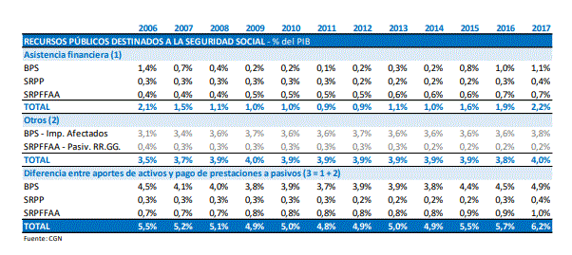
SITUACION FINANCIERA DEL SRPFFAA
Las transferencias financieras al SRPFFAA consideran dos componentes:
1. Pasividades a cargo de RRGG, acorde lo establecido en diferentes normas
2. Asistencia Financiera
0,9
Rendición de Cuentas 2017 , Exp de Motivos Pág.174

Slide 6
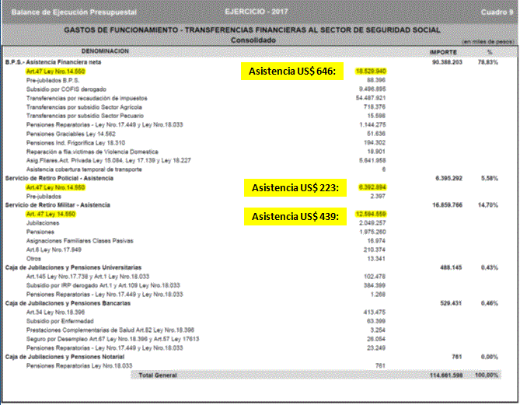
SITUACION FINANCIERA DEL SRPFFAA

Slide 7
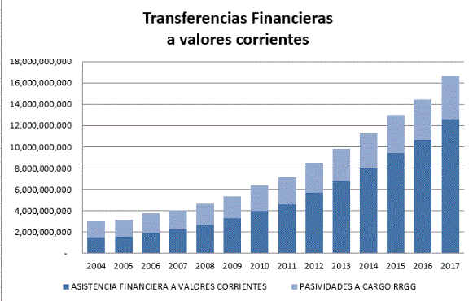
SITUACION FINANCIERA DEL SRPFFAA

Slide 8
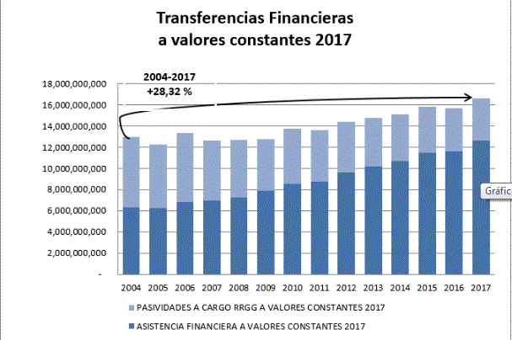
SITUACION FINANCIERA DEL SRPFFAA

Slide 9
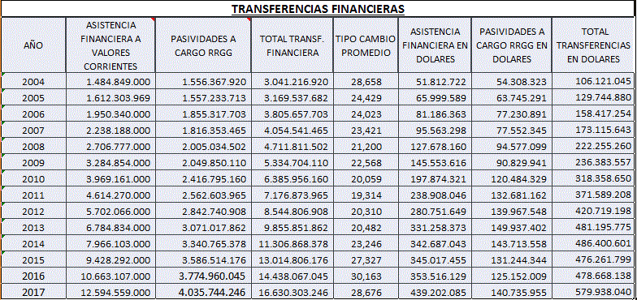
TRANSFERENCIAS FINACIERAS EN DÓLARES

Slide 10
CONTEXTO EN LA SEGURIDAD SOCIAL
TRANSFERENCIAS FINACIERAS EN MILES DE PESOS CORRIENTES

Slide 11
PRINCIPALES FACTORES QUE GENERAN LA NECESIDAD DE ASISTENCIA FINANCIERA
RELACION ACTIVO – PASIVO
APORTES DEL ESTADO
MASA SALARIAL ACTIVOS ES LA MÁS BAJA DEL ESTADO
DESFASAJE DE AUMENTOS ACTIVOS Y PASIVOS
Notes:
INTRODUCCIÓN: LAS FFAA,

Slide 12
RELACIÓN ACTIVO/PASIVO

Slide 13
APORTES DEL ESTADO
Menores aportes patronales por los militares que el resto
de los funcionarios del Estado.
El Estado no realiza aportes, por el 30% del salario del
Personal Subalterno y por el 5% del Personal Superior.
El Estado no realiza aportes patronales extraordinarios,
por concepto de bonificaciones de servicio.
Notes:
INTRODUCCIÓN: LAS FFAA,

Slide 14
APORTES DEL ESTADO
Sistema | Aporte Patronal | Aporte patronal extra | Aporte Personal
BPS (Adm Ctal) | 19, 5% | Por años bonificados | 15%
SRPFFAA | 15 % |  | 13%
SRP Policial | 19,5 % | Por años bonificados | 15 %
Caja Bancaria | 25,25 % | Prestación Comp. adicional | 17,5%

Slide 15
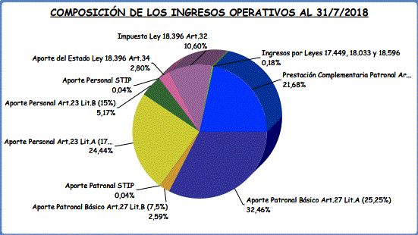
FINANCIAMIENTO
CAJA BANCARIA

Slide 16
COMPARACIÓN SALARIAL (2017)
 | Ministerio | Ministerio | Diferencia
GRADOS CORRESPONDIENTES | De Defensa | del Interior | en + M.I.
General/Comisario General | $ 107.329,26 | $ 111.133,57 | $ 3.804,31
Cnel./Comisario Mayor | $ 83.034,64 | $ 92.585,97 | $ 9.551,33
Tte.Cnel./Comisario | $ 58.625,24 | $ 64.944,30 | $ 6.319,06
Mayor/Sub-Comisario | $ 53.040,18 | $ 63.315,47 | $ 10.275,29
Capitán/Oficial Principal | $ 47.495,61 | $ 59.894,87 | $ 12.399,26
Tte.1º/Oficial Ayudante | $ 42.109,39 | $ 56.034,10 | $ 13.924,71
Tte.2º/Oficial Ayudante | $ 37.350,80 | $ 56.034,10 | $ 18.683,30
Álferez/Oficial Ayudante | $ 35.910,49 | $ 56.034,10 | $ 20.123,61
Sub.Ofl.Mayor/Sub.Ofl.Mayor | $ 34.479,37 | $ 53.951,58 | $ 19.472,21
Sgto.1º/Sub.Ofl.Mayor | $ 29.692,84 | $ 53.951,58 | $ 24.258,74
Sgto./Sargento | $ 25.494,29 | $ 49.102,26 | $ 23.607,97
Cabo.1º/Cabo | $ 23.611,33 | $ 45.288,88 | $ 21.677,55
Cabo.2º/Cabo | $ 20.098,85 | $ 45.288,88 | $ 25.190,03
Sdo.1º/Agente | $ 19.240,71 | $ 40.144,12 | $ 20.903,41

Slide 17
COMPARACIÓN SALARIAL
Consideraciones Nominalmente, y sin considerar las compensaciones que reciben adicionalmente los efectivos del Ministerio del Interior, podemos afirmar lo siguiente: En las jerarquías de Personal Subalterno existe una brecha o inequidad muy acentuada: por ejemplo, un Agente cobra 2 veces más que un Soldado y un Cabo de la Policía 2.25 veces más que un Cabo.2da. FFAA En las jerarquías de Personal Superior, las diferencias se acortan (sólo $ 3.804,31 entre Comisario General y General). La diferencia se va a dar con las compensaciones, que en algunos casos (determinados cargos de responsabilidad o de “particular confianza”) casi igualan el sueldo nominal. En todas las jerarquías existe una diferencia marcada entre MI/FFAA, llegando a ser sueldos de Personal Subalterno de la Policía mayores a Sueldos de Personal Superior de las FFAA.
Mínimo Sueldo Civil de la Adm. Pública: Equivalente a 40hs. Semanales (Ley de presupuesto 18.719 - Art. 754) : $ 26.620

Slide 18
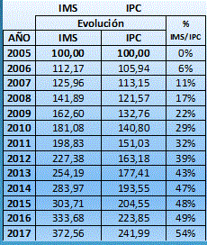
DESFASAJE DE AUMENTOS ACTIVOS Y PASIVOS
Diferencia creciente en aumentos entre activos y pasivos
Notes:
INTRODUCCIÓN: LAS FFAA,

Slide 19
TOPES PASIVIDADES
Organismo | Disposición | Valor 01/Ene/2018 | AFAP
Caja Bancaria | Art 66 Ley 18396 | $130.628
Caja Notarial | Art 67 Ley 17437/18239 | $188.110
Caja Profesional | Art. 104 Ley 17738 | $106.570
Caja Policial | Art. 41 Ley 18405 | $93. 873
BPS Reg. Solidaridad | Ley 16713 | $ 44.033
BPS Transición | Ley 16713 | $ 65.115 | x
BPS Act. Inst. N°9 | Act. Inst. N°9 | $92.069

Slide 20
PROYECCIÓN DEMOGRÁFICA
“Vemos que hasta el año 2026, más allá de que haya reforma o no, dada la gradualidad establecida en este proyecto, la evolución de las transferencias es exactamente la misma; y, como decíamos al principio, la evolución es creciente. Ahora bien, a partir del año 2026 comienzan a ser diferentes las evoluciones esperadas de las transferencias de Rentas Generales, sea que ocurran bajo el nuevo régimen propuesto o no. Observamos también que recién en el año 2040 las transferencias de Rentas Generales hacia el sistema de retiros difieren en un 14 % con respecto a la situación que se plantearía si no se hiciera nada. Es decir que dentro de 23 años las transferencias disminuirán un 14 % en comparación a lo que ocurriría si no hubiera reforma, aplicando la transición y los parámetros establecidos en el proyecto de ley. Esto habla de una reforma gradual.” Contador Pablo Ferreri, Subsecretario de Economía y Finanzas, 3 de Agosto 2017

Slide 21
RANGOS ETÁREOS PASIVOS
 |  | >71 | 66 A70 | 61 A 65 | 56 A 60 | <56
Retiros SSOO | 5.027 | 1.181 | 635 | 812 | 1.039 | 1.360
Retiros P/S | 29.868 | 4.341 | 4.752 | 6.156 | 6.242 | 8.377
Retiros | 34.895 | 5.522 | 5.387 | 6.968 | 7.281 | 9.737
Pensiones | 14.649 | 6.095 | 1.979 | 1.911 | 1.465 | 3.199
Total Pas. | 49.544 | 11.617 | 7.366 | 8.879 | 8.746 | 12.936

Slide 22
PROYECCIÓN DEMOGRÁFICA
Esta proyección se realizó en base a las siguientes consideraciones:
Bajas por fallecimiento del 80 % de los mayores de 76 años en cada quinquenio.
Bajas por fallecimiento del 20% de los mayores de 76 años en el siguiente quinquenio.
Altas de pensiones correspondientes al 60 % de las bajas por fallecimiento de retirados.
Altas de retirados en Personal Superior: 60 % de las actuales
Altas de Retirados de Personal Subalterno: 80% de las actuales.
Sobrevida de pensionistas equivalente a 20 años.

Slide 23
PROYECCIÓN DEMOGRÁFICA
 | 2015 | 2020 | 2025 | 2030 | 2035
Retiros
Altas |  | 3.882 | 2.975 | 2.301 | 1.794
Bajas |  | 4.418 | 5.414 | 6.652 | 7.218
Total Ret. | 34.895 | 34.359 | 31.920 | 27.569 | 22.145
Pensiones
Altas |  | 2.651 | 3.248 | 3.991 | 4.331
Bajas |  | 4.876 | 2.802 | 4.576 | 4.802
Total Pen. | 14.649 | 12.424 | 12.870 | 12.285 | 11.814
Total Pas. | 49.544 | 46.783 | 44.790 | 39.854 | 33.959

Slide 24
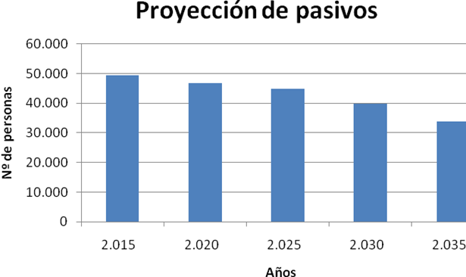
CUADRO EVOLUCIÓN DEMOGRÁFICA DE LAS PASIVIDADES DEL SRPFFAA

Slide 25
Aspectos sustanciales y consideraciones sobre el Proyecto aprobado
en el Senado

Slide 26
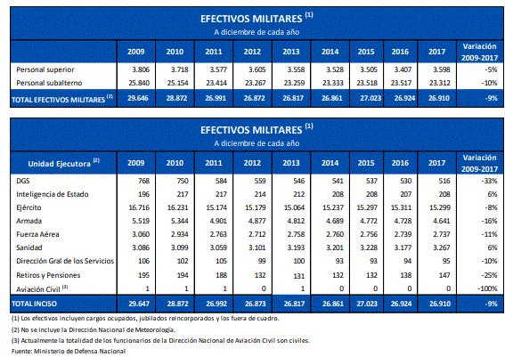
ÁMBITO SUBJETIVO DE APLICACIÓN
Referencia : Rendición de Cuentas 2017, Exp motivos, pág 377

Slide 27
Comprende al Personal del Escalafón K y Personal civil equiparado del
MDN de la siguiente forma:
Con menos de 10 años al 28.Feb.2019 - AFECTACION TOTAL.
Entre 10 y 15 años al 28.Feb.2019 – AFECTACION CASI TOTAL.
Más de 15 años al 28.Feb.2019 – AFECTACION PARCIAL.
.Retirados- AFECTACION PARCIAL.
ÁMBITO SUBJETIVO DE APLICACIÓN

Slide 28
ÁMBITO SUBJETIVO DE APLICACIÓN
AÑOS DE SERVICIOS

Slide 29
ÁMBITO SUBJETIVO DE APLICACIÓN
+ 15 AÑOS
+ 10 -15AÑOS
18,OOO
-10 AÑOS

Slide 30
RÉGIMEN DE TRANSICIÓN
1. NO ES VÁLIDA , desde el momento que los tópicos de mayor relevancia para el retiro en el régimen anterior, como lo son la aplicación de la ley comparativa, el grado inmediato superior y el retiro voluntario, no son incluidos, en ninguna de las franjas de la transición y desaparecen para todos los afectados. 2.Se debe considerar que la bonificación de servicios genérica establecida, se les aplicará a partir de que entre en vigencia el proyecto .
3.Retiro obligatorio para soldados
Hasta 14 años de servicios efectivos, si ingresaron con 28 años, 7 meses y 14 días de
edad real o más, pasan a retiro obligatorio al cumplir 46 años de edad y 7 meses sin
haber de retiro.
Hasta 13 años de servicios efectivos, si ingresaron con 29 años, 4 meses y 21 días de
edad real o más, pasan a retiro obligatorio al cumplir 46 años de edad y 10 meses
sin haber de retiro.

Slide 31
RÉGIMEN DE TRANSICIÓN
4.Ninguno de los soldados y cabos comprendidos, sin importar la edad, en el
período de transición tiene derecho a retiro voluntario, por no llegar a
computar la edad (60) y los años (30) de servicios requeridos.
5.Los soldados especialistas que ingresaron con edades superiores a los 33 años,
quedan sin derecho a retiro obligatorio o voluntario.
6. Las situaciones de afectación de derechos adquiridos, dentro del Régimen de
Transición, podrían generar la presentación de recursos de
inconstitucionalidad.

Slide 32
LEYES COMPARATIVAS
1. Ley 16.629 Nov. 1994
2. Ley 16.674 Dic.1994
3. Ley 17.057 Dic.1998
4. Ley 17.296 Dic.1998
5. Ley 19.008 Nov. 2012
6. Ley 19.139 Oct. 2013
7. Ley 19.156 Oct. 2013
LEY 16.333 DIC 1992

Slide 33
AÑOS DE SERVICIO MÍNIMOS PARA EL RETIRO
1. El artículo 8° del Proyecto de Ley establece para configurar la causal de
retiro obligatorio, un mínimo de 25 (veinticinco) años de servicios militares
efectivos para el Personal Superior y de 22 (veintidós) años de servicios
militares efectivos para el Personal Subalterno.
2. A las FFAA se puede ingresar desde los 18 años hasta los 30 años de edad y los
especialistas hasta 40 años.
3. Estos tiempos exigidos , determinan que aquellos soldados o similares ,que hayan ingresado con más de 26 años de edad y tengan menos de 10 años de
servicios, pierdan todo derecho a un retiro obligatorio . (Tampoco a retiro
voluntario como se verá ).
Que perspectiva profesional se les ofrece?
Se busca realmente incentivar el retiro obligatorio?
La realidad es que en cuanto este capacitado o si ya lo está ,en cuanto pueda ,
se va a ir de baja. Con la pérdida de personal formado ,y de todos los recursos
destinados a su capacitación.
NUNCA SE MANIFESTÓ que los años de servicios se pierden.

Slide 34
BONIFICACIÓN GENERAL
El proyecto plantea una bonificación general de 6 x 5, la que genera los siguientes efectos negativos:
1. Perjudica a los Clases y Soldados que NUNCA alcanzarán las condiciones (30 años de trabajo y 60 de edad) para configurar causal de Retiro Voluntario.
2. Los Soldados aún en la mejor condición, si ingresaran con 18 años, NUNCA obtendrán al llegar al retiro obligatorio (48 años) la tasa de reemplazo de 85% prevista en la ley. La mejor tasa de reemplazo que podrían obtener es 76,5%.
3. Las Tasas de Reemplazo son inferiores a las que se obtienen en actividades al amparo de otros regímenes similares (Por Ejemplo: el personal policial ejecutivo que tiene una bonificación general de 7x5).

Slide 35
BONIFICACIÓN GENERAL
EJEMPLOS DE RETIROS OBLIGATORIOS:
Soldado que ingreso con 18 años de edad y se retira por retiro obligatorio por edad (48 años).Computa 30 años simples (máximo que puede un soldado), computa 36 años bonificados . Esto determina que el soldado con el tiempo bonificado genérico, no puede alcanzar el 85% establecido como tope. Obtiene el 76,5% (90% X 85%) del promedio de sueldo de los últimos 60 meses.
Con un salario de $19.000 eso genera una pasividad de $14.535
Soldado que ingrese con 25 años y pase retiro obligatorio por edad a los 48 años, computa 23 años simples, computa 27 años bonificados. Obtiene el 58% (67,5% X 85%) del promedio de sueldo de los últimos 60 meses.
Con un salario de $19.000 eso genera una pasividad de $11.020
Cobra una pasividad mínima $ 11.255,4

Slide 36
BONIFICACIÓN GENERAL
EJEMPLOS DE RETIRO VOLUNTARIO
Ejemplo Soldado:
Ingresa con 18 años a los 47 años computa 29 años de servicios, computando 52 años de edad fictos (47 +5 años bonificados) y 34 (29+5 años bonificados) años de servicio. NO CUMPLE CON REQUISITO DE 60 AÑOS.
Ejemplo Cabo 2° o Cabo 1ª
Ingresa con 18 años a los 52 años computa 34 años de servicios, computando 58 años de edad fictos (52 +6 años bonificados) y 40 (34+6 bonificados) años de servicio. NO CUMPLE CON REQUISITO DE 60 AÑOS.

Slide 37
BONIFICACIONES
Servicio | Bonificación | 30 años reales
Policía Ejecutiva | 7x5 | 42
Docentes Enseñanza Primaria | 4x3 | 40
Pilotos y copilotos empresas uruguayas o Band. Nal. | 7x5 | 42
Trabajadores de Pesca (no artesanal) | 3x2 | 45
Trabajadores civiles Dique Armada | 4x3 | 40

Slide 38
EDADES DE RETIRO OBLIGATORIO
Se establecen las siguientes edades mínimas de retiro obligatorio,
manteniéndose vigentes las establecidas para determinados colectivos
cuando sean superiores:
Oficiales Superiores 63 años
Oficiales Jefes y Subalternos 58 años
Suboficiales Mayores 57 años
Sargentos primeros y Sargentos (y equivalentes) 55 años
Clases 53 años
Soldados Especialistas y equivalentes 55 años
Alistados (Soldados y equivalentes) 48 años
Las edades del Proyecto PE son muy altas en casi todos los casos para la función militar. La especificidad del militar exige una preparación física y sicológica importante que va reñida con las edades muy altas.

Slide 39
EDADES DE RETIRO OBLIGATORIO
Las edades a proponer deben ajustarse a los siguientes conceptos:
1. Deben ser razonables y adecuadas para el entrenamiento para la función militar, el combate propiamente dicho y sus tareas conexas.
El criterio a emplear debería tender a aumentar la permanencia en actividad tomando en cuenta el concepto anterior.
2. Para Oficiales Jefes y Subalternos debe haber diferenciación ya que desde Alférez a Tte. Cnel. existe un enorme salto jerárquico. Por lo menos debería descender desde la edad que se elija para Tte. Cnel. en periodos de 2 o 3 años hacia abajo.
3. Las edades propuestas igualmente exceden los estándares internacionales para la función militar (ONU: 55 años para los Coroneles), no obstante, las edades propuestas procuran atender un acompañamiento a las edades previstas en el régimen general.

Slide 40
PENSIONES O RETIROS POR ACTO DE SERVICIO
El Proyecto modifica el tratamiento de incapacidades o muertes ocasionadas en Acto de Servicio, lo que deja con muy baja cobertura al Personal, dificultará el desarrollo de actividades de riesgo y presentará diferencias de cobertura, ante mismas situaciones los que tienen más de 15 años de servicio, mantienen el régimen actual.
El proyecto establece en el Art.24 que el Haber de Retiro por incapacidad en acto de servicio será del 100% del HBR si es completa y del 65% del HBR si es incompleta. Es necesario mantener el régimen actual.
El proyecto establece en el Art. 29 que el Haber Básico de Pensión (HBP) por fallecimiento en acto de servicio será de 100 % del HBR que le hubiere correspondido al causante a la fecha de su muerte.
A modo de comparación, la Policía por Art. 23 de la Ley 18.405 - Asignación de retiro por incapacidad total por acto directo de servicio será equivalente al 100% (cien por ciento) del sueldo básico de retiro, con un monto mínimo equivalente al de la remuneración del Grado de Oficial Sub Ayudante (Grado 6), a cuyos efectos se considerará la antigüedad real del policía.

Slide 41
PENSIONES O RETIROS POR ACTO DE SERVICIO
A modo de comparación, la Policía por Art. 23 de la Ley 18.405 - Asignación de retiro por incapacidad total por acto directo de servicio será equivalente al 100% (cien por ciento) del sueldo básico de retiro, con un monto mínimo equivalente al de la remuneración del Grado de Oficial Sub Ayudante (Grado 6), a cuyos efectos se considerará la antigüedad real del policía.
Estas pasividades no representan cantidades significativas desde el punto de vista económico y es importante para respaldar la acción del mando, el compromiso y mantener la moral del Personal, considerando que muchas veces se le expone a riesgo de vida en el cumplimiento de las misiones asignadas.

Slide 42
RÉGIMEN DE SOLIDARIDAD INTERGENERACIONAL
Ley 16713
Artículo 5º.- (Régimen de jubilación por solidaridad intergeneracional). A los efectos de la presente ley, se entiende por régimen de jubilación por solidaridad intergeneracional, aquel que establece prestaciones definidas y por el cual los trabajadores activos, con sus aportaciones, financian las prestaciones de los pasivos juntamente con los aportes patronales, los tributos afectados y la asistencia financiera estatal.
Proyecto del PE para el SRPFFAA
Artículo 2⁰.- (Régimen de solidaridad intergeneracional). A los efectos de la presente ley,
se entiende por régimen de solidaridad intergeneracional, aquel que establece
prestaciones definidas, por el cual los activos y los pasivos, con sus aportaciones,
financian las prestaciones de los pasivos juntamente con los aportes patronales, otros
ingresos legales y la asistencia financiera estatal, si fuere necesaria.

Slide 43
ÁMBITO SUBJETIVO DE APLICACIÓN
Ley 16713
Artículo 2º.- (Ámbito subjetivo de aplicación). El nuevo sistema previsional
comprende obligatoriamente a todas las personas que sean menores de cuarenta años
de edad a la fecha de entrada en vigencia de la presente ley, en ningún caso afectará
derecho alguno de quienes gozan hoy de pasividad, han configurado causal jubilatoria o la configuren hasta el 31 de diciembre de 1996.
Proyecto del PE para el SRPFFAA
Artículo 1⁰.- (Ámbito subjetivo de aplicación). Quedan comprendidos en las
disposiciones de la presente ley, el personal del escalafón K y el personal civil
equiparado del Ministerio de Defensa Nacional, amparados por el Servicio de Retiros
y Pensiones de las Fuerzas Armadas, en las condiciones que en la misma se establecen.
Quienes, al 31 de diciembre de 2018, configuraren alguna causal de retiro prevista
por el régimen que se sustituye o computaren no menos de veinte años de servicios
militares efectivos, se regirán por el estatuto de retiro vigente a la fecha de
Promulgación de la presente ley, sin perjuicio de lo que a su respecto se disponga
en la misma.

Slide 44
TOPE HABER BÁSICO DE PENSIÓN
Este artículo es una novedad para todo el Sistema previsional, y constituye una clara discriminación, pues no existe en ningún otro sistema.
Se entiende que ya se impuso un tope al Haber de Retiro y si se pretende topear las pensiones, debería aplicarse un tope en el Haber de Pensión, como se establece para los retiros.
Para graficar esta diferencia se presentan los artículos similares de la
Ley 16.713 De Seguridad Social
Artículo 31 (Sueldo básico de pensión).- El sueldo básico de pensión será equivalente a la jubilación que le hubiere correspondido al causante a la fecha de su fallecimiento, con un mínimo equivalente a la asignación de la jubilación por incapacidad total.
Si el causante estuviere ya jubilado o percibiendo el subsidio transitorio por incapacidad parcial, el sueldo básico de pensión será la última asignación de pasividad o de subsidio.

Slide 45
TOPE HABER BÁSICO DE PENSIÓN
Ley 18.405 del Servicio de Retiros Policiales, Sueldo básico de pensión Nov 2008
Artículo 26. (Sueldo básico de pensión).- El sueldo básico de pensión será el equivalente a la asignación de retiro que le hubiera correspondido al causante a la fecha de su fallecimiento con un mínimo equivalente al de retiro por incapacidad total (artículo 22 de la presente ley) o por incapacidad total por acto directo de servicio (artículo 23 de la presente ley) si éste fuera la causa de la muerte.
Si el causante estuviera ya retirado o percibiendo el subsidio transitorio por incapacidad parcial, el sueldo básico de pensión será la última asignación de retiro o de subsidio.

Slide 46
AFECTACIÓN DEL SRPFFAA
El proyecto establece que la gestión del sistema estará a cargo del Servicio de Retiros y Pensiones de las FFAA, a cuyos efectos contará con la participación de dos miembros designados por el Poder Ejecutivo, uno en representación del Ministerio de Economía y Finanzas y otro del Ministerio de Trabajo y Seguridad Social.
El Servicio de Retiros y Pensiones de las FFAA no cuenta en su organización, ni se crea en la presente norma un Directorio, a su vez, carece de la autonomía financiera y administrativa, por lo que no es clara la finalidad de la intervención de representantes de otros Ministerios, en una Unidad Ejecutora dependiente del Ministro de Defensa Nacional.
No se aplicó el mismo criterio con el SRPP.

Slide 47
CONCLUSIONES
Las FFAA consideran necesaria una modificación al Sistema de Seg. Social Militar ,dentro de las posibilidades nacionales, que tiendan al Régimen gral. pero que consideren la especificidad y características de la Profesión Militar.
El sistema de seguridad social de la FFAA por sus características, no se puede fundamentar en un criterio de solidaridad intergeneracional y se debe orientar a enfrentar los desafíos del futuro, en base a una nueva Ley Orgánica de Las FFAA y no a los problemas presentes, como este Proyecto.
La combinación de edades de retiro obligatorio y bonificación general, determinan la eliminación de hecho del retiro voluntario , para los grados de Cabo y Soldado.
Se elimina el derecho a cualquier retiro a los soldados que tienen menos de 10 años de servicio o que ingresen a las FFAA con más de 26 años de edad.

Slide 48
CONCLUSIONES
Las edades de retiro obligatorio ,deben ser coherentes con las funciones y requerimientos psicofísicos de las funciones que desarrollan las distintas jerarquías de las FFAA.
Las bonificaciones de servicio deben ser similares a quienes cumplen igual función en el Estado.
El proyecto de Ley incumple el compromiso de respetar los derechos adquiridos, es el único Sistema de Seguridad Social que se aplica un doble tope , a los retiros y a las pensiones.
Las modificaciones en el tratamiento de las pensiones generadas en “Acto de Servicio”, desconocen en profundidad la sensibilidad del tema dentro de las FFAA, su Mando y afectarán sensiblemente el compromiso y la Moral.
La realidad salarial de las FFAA deber ser un elemento central al considerar las tasas de reemplazo.

Slide 50
